Slide 1

Krajowy System e-Faktur
Szkolenie dla notariuszy
8.12.2025

Slide 2
Zakres tematów omawianych na spotkaniu:
Czym jest KSeF i jakie korzyści przyniesie jego wdrożenie,
Faktury ustrukturyzowane
Jak wstawić i odbierać faktury w KSeF
Terminy i etapy wdrożenia KSeF,
Modele i sposoby nadawania uprawnień w KSeF
Tryby offline wystawiania faktur

Slide 3

Co to jest KSeF?
Krajowy System e-Faktur (KSeF) jest systemem teleinformatycznym służącym w szczególności do:
wystawiania, otrzymywania, dostępu, przechowywania faktur ustrukturyzowanych oraz
nadawania, zmiany lub odbierania uprawnień do korzystania z KSeF.
Każdej wystawionej w KSeF fakturze system przydziela automatycznie unikatowy numer identyfikujący (numer KSeF).

Slide 4
Założenia KSeF
e-Faktury generowane są w systemach przedsiębiorcy,
System wymaga uwierzytelnienia oraz autoryzacji w celu wystawienia lub dostępu do e-Faktury,
Możliwość nadania innemu podmiotowi uprawnień do korzystania z KSeF,
System przyjmuje i udostępnia e-Faktury w określonym formacie oraz praktycznie w czasie rzeczywistym,

Slide 5
Założenia KSeF
e-Fakturze zostanie nadany unikatowy numer KSeF,
Z chwilą nadania numeru KSeF, e-Faktura automatycznie udostępniana jest nabywcy,
Dostęp do e-Faktur oraz możliwość nadawania uprawnień jest możliwa z poziomu Aplikacji Podatnika KSeF udostępnionej przez Ministerstwo Finansów.

Slide 6

Kto może korzystać z KSeF?
Z Krajowego Systemu e-Faktur mogą korzystać:
podatnik,
podmioty wskazane przez podatnika,
podmioty, o których mowa w art. 106c,
osoby fizyczne wskazane przez podmioty, o których mowa w art. 106c,
osoby fizyczne wskazane w zawiadomieniu o nadaniu lub odebraniu uprawnień do korzystania
z Krajowego Systemu e-Faktur, którym podatnik lub podmioty, o których mowa w art. 106c pkt 1, nadali uprawnienia do korzystania z tego systemu,
podmioty inne, niż ww. wskazane przez osoby fizyczne korzystające z Krajowego Systemu
e-Faktur, jeżeli prawo do wskazywania innego podmiotu wynika z uprawnień nadanych tym osobom fizycznym
– uwierzytelnieni w sposób określony w przepisach wydanych na podstawie art. 106r pkt 3.

Slide 7
Czym jest faktura ustrukturyzowana (e-Faktura) ?
Faktura ustrukturyzowana jest to faktura wystawiona
przy użyciu Krajowego Systemu e-Faktur wraz
z przydzielonym numerem identyfikującym tę fakturę
w tym systemie ( art. 2. pkt 32a ustawy VAT).
Dokument w formie elektronicznej w formacie XML wystawiony z oprogramowania według wzoru (formatu), z nadanym numerem KSeF.
Wzór e-Faktury – format i elementy e-Faktury zawiera struktura, zaimplementowana w oprogramowaniu do wystawiania faktur, podatnik nie pobiera jej do samodzielnej instalacji czy też bezpośredniego wypełnienia.

Slide 8

KSeF nie zmienia zasad dokumentowania sprzedaży
Nie zmieniają się zasady, kiedy należy wystawić fakturę.
Zmienia się wyłącznie forma wystawienia faktury – faktura ma mieć postać ustrukturyzowaną, zgodną z formatem XML.
Krajowy System e-Faktur staje się miejscem do wystawiania, przesyłania, odbierania i przechowywania faktur ustrukturyzowanych.

Slide 9

Pamiętaj, zasady dotyczące tego, kiedy notariusz jest zobowiązany wystawić fakturę (np. na żądanie klienta prywatnego lub obligatoryjnie dla innego podatnika VAT), nie ulegają zmianie – zmienia się jedynie forma faktury (na fakturę ustrukturyzowaną).

Slide 10



Zakres danych e-Faktury
Wprowadzenie obowiązkowego KSeF nie zmienia zakresu danych, które powinny być zamieszczane na fakturach.
Wzór e-Faktury zawiera elementy wymagane przepisami. Ich zakres określa art. 106e ustawy o VAT.
Wzór e-Faktury zawiera również szereg informacji dodatkowych (niewymaganych ustawą), które nie są obowiązkowe, a które przedsiębiorcy zwykle zamieszczają na fakturach, np. termin płatności za fakturę czy numer rachunku bankowego sprzedawcy.
Wskazywanie na fakturze takich elementów dodatkowych nie jest obowiązkowe.

Slide 11
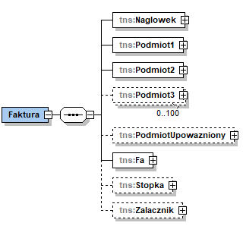
NAGLOWEK
Wzór e-Faktury FA(3)
element zawierający dane techniczne
PODMIOT1
element zawierający dane sprzedawcy
PODMIOT2
element zawierający dane nabywcy
PODMIOT3
element zawierający dane podmiotu trzeciego
np. faktora albo płatnika
PODMIOTUPOWAZNIONY
element zawierający dane podmiotu upoważnionego np. organu egzekucyjnego

Slide 12
Wzór e-Faktury FA(3)
FA
element zawierający szczegółowe dane dotyczące transakcji dokumentowanej fakturą, m.in.:
numer faktury nadany przez podatnika,
data sprzedaży,
dane kwotowe (m.in. netto, VAT, kwota należności ogółem, stawka),
pozycje faktury
STOPKA
element zawierający stopkę faktury np. nr KRS, wartość kapitału zakładowego
ZALACZNIK
element zawierający załącznik do faktury (funkcjonalność dostępna tylko po zgłoszeniu w e-US)

Slide 13
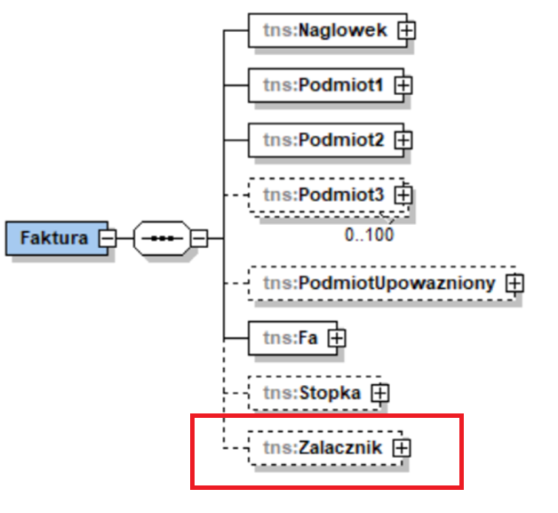
Struktura e-Faktury
Kluczową zmianą struktury logicznej FA(3) jest dodanie elementu „Zalacznik” pozwalającego
(po dokonaniu zgłoszenia w e-Urzędzie Skarbowym), na przesyłanie wraz z fakturą danych zawartych w załączniku.
Element „Zalacznik” to część struktury logicznej FA(3)
Do KSeF nie będą przyjmowane załączniki
w postaci osobnych plików np. pdf, jpg, xls.

Slide 14
Struktura e-Faktury
Zapoznaj się z ustrukturyzowanym wzorem faktury (XML).
Faktury notarialne muszą zawierać wszystkie obligatoryjne elementy wymagane w ustawie o VAT oraz być zgodne z wymogami KSeF.

Slide 15
Rodzaje faktur obsługiwanych w KSeF
FAKTURA
PODSTAWOWA
FAKTURA
UPROSZCZONA
FAKTURA
ZALICZKOWA
FAKTURY OBSŁUGIWANE
W KSeF
FAKTURA
KORYGUJĄCA
FAKTURA
ROZLICZAJĄCA
FAKTURA KORYGUJĄCA FAKTURĘ ZALICZKOWĄ
FAKTURA KORYGUJĄCA FAKTURĘ ROZLICZAJĄCĄ

Slide 16
Dokumenty nieobsługiwane w KSeF
FAKTURY
WEWNĘTRZNE
RACHUNKI W ROZUMIENIU ART. 87 ORDYNACJI PODATKOWEJ
DOKUMENTY NIEOBSŁUGIWANE
W KSeF
NOTY UZNANIOWE
FAKTURY PRO FORMA
NOTY OBCIĄŻENIOWE
DOWODY WEWNĘTRZNE

Slide 17
Dokumenty nieobsługiwane w KSeF
KSeF nie przewiduje możliwości przesyłania w systemie plików w formacie PDF .
Ustal wewnętrznie, jak i poza KSeF będziesz przekazywać ewentualne załączniki do faktur (jeśli są konieczne).

Slide 18
Wersja obowiązkowa KSeF
Wdrożenie KSeF likwiduje:
Noty korygujące – KSeF zminimalizuje ryzyko błędów;
w przypadku błędów wystawca będzie obowiązany
do korekty faktury.
Duplikaty faktur – faktury będą dostępne online w KSeF
dla obu stron transakcji przez 10 lat.
Potoczne „anulowanie faktury” – wysłanie faktury do KSeF
oznacza jej wystawienie. „Wycofanie” błędnie wystawionej faktury
wymaga korekty.
Skorygowanie faktury „do zera” będzie dopuszczalne jedynie w wyjątkowych przypadkach.

Slide 19
Kto otrzyma fakturę w KSeF?
SPRZEDAWCA
Faktura wystawiona w KSeF
NABYWCA
Fakturę wystawioną w KSeF otrzymuje w systemie nabywca, o ile w dokumencie został uwzględniony jego identyfikator podatkowy NIP.
PODMIOT UPOWAŻNIONY NP. KOMORNIK
Fakturę w KSeF otrzyma poza nabywcą podmiot upoważniony, będący wystawcą faktury, którego NIP zostanie wskazany w fakturze.
PODMIOT TRZECI
NP. FAKTOR, PŁATNIK
Fakturę w KSeF poza nabywcą otrzyma również podmiot trzeci związany z fakturą, o ile został na niej wskazany jego NIP lub IDWew.

Slide 20
Korzyści ze stosowania KSeF
Możliwość uzyskania zwrotu podatku VAT naliczonego w krótszym terminie (40 dni zamiast standardowych 60 dni),
Brak konieczności samodzielnego przechowywania i archiwizacji większości faktur,
Brak konieczności przygotowywania duplikatów faktur – w KSeF faktura nie zaginie,
Mniejsze ryzyko popełnienia błędów przy wystawianiu faktur,
Możliwość szybkiej zautomatyzowanej wymiany faktur elektronicznych między firmami,

Slide 21
Korzyści ze stosowania KSeF
Możliwość automatycznego importowania danych z dokumentów zakupowych do systemu finansowo-księgowego,
Wprowadzenie jednolitego formatu faktury,
Brak obowiązku dostarczania do urzędu faktur, w tym w formie JPK_FA, w trakcie kontroli lub czynności sprawdzających,
Uszczelnienie systemu podatkowego przez domniemanie autentyczności pochodzenia faktury,
Bezpieczeństwo i nienaruszalność danych - gwarancja, że treść faktury znajdującej się w KSeF nie ulegnie zmianie.

Slide 22

W wersji obowiązkowej KSeF:
Faktury ustrukturyzowane będą funkcjonować jako podstawowa forma dokumentowania transakcji gospodarczych.
Faktury papierowe i elektroniczne pozostaną w obrocie gospodarczym tylko w wyjątkowych przypadkach (np. w trybach awaryjnych).
Faktury VAT RR dokumentujące nabycie produktów rolnych od rolników ryczałtowych nie będą objęte obowiązkiem wystawiania w KSeF.
Możliwość wystawienia tych dokumentów będzie dostępna w systemie od 1 kwietnia 2026 r.

Slide 23
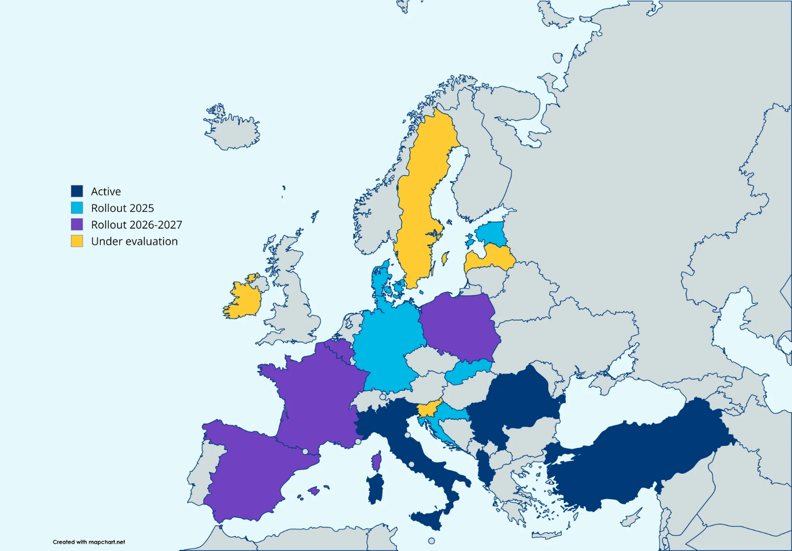
Co nas wyróżnia?
Zupełność systemu
Autoryzacja bez zakładania kont
Model zarządzania uprawnieniami
Zaawansowanie – 2,5 mld faktur rocznie

Slide 24

Kluczowe założenia obligatoryjnego KSeF:
Od 1 lutego 2026 r. KSeF stanie się obowiązkowy
dla przedsiębiorców, u których wartość sprzedaży
(wraz z kwotą podatku) przekroczyła w 2024 r. 200 mln zł.
Od 1 kwietnia 2026 r. obowiązkowy KSeF
dla wszystkich przedsiębiorców.
WAŻNE!
Termin 1 kwietnia 2026 r. dotyczy wyłącznie obowiązku wystawiania faktur ustrukturyzowanych, a nie ich otrzymywania. Otrzymywanie faktur przy użyciu KSeF będzie obowiązkowe już od 1 lutego 2026 r. (poza przypadkami wyłączonymi ustawowo, gdzie faktura jest przekazana w sposób uzgodniony).

Slide 25
Wybrane wyłączenia z KSeF
Pierwsza grupa wyłączeń z obowiązku wystawiania faktur w KSeF wynika ze statusu stron transakcji.
Wyłączeniem objęte będzie wystawianie faktur:
przez podatników, którzy nie posiadają siedziby działalności gospodarczej ani stałego miejsca prowadzenia działalności gospodarczej na terytorium Polski,
przez podatników, którzy nie posiadają siedziby działalności gospodarczej na terytorium kraju, ale posiadają stałe miejsce prowadzenia działalności gospodarczej na terytorium Polski, przy czym to stałe miejsce prowadzenia działalności nie uczestniczy w dostawie towarów lub świadczeniu usług, dla których wystawiono fakturę,
na rzecz osoby fizycznej nieprowadzącej działalności gospodarczej.
WAŻNE !
Pomimo braku obowiązku, podatnicy będą mogli wystawiać wyżej wymienione faktury dobrowolnie w KSeF.

Slide 26
Przepisy epizodyczne wyłączające KSeF
Inną grupę stanowią wyłączenia z KSeF obowiązujące w okresie przejściowym:
do końca 2026 r. podatnicy obowiązani do wystawiania faktur ustrukturyzowanych będą mogli wystawiać faktury elektroniczne lub faktury w postaci papierowej, jeżeli łączna wartość sprzedaży (wraz z podatkiem) udokumentowana tymi fakturami wystawionymi w danym miesiącu będzie mniejsza lub równa 10 000 zł,
do końca 2026 r. podatnicy obowiązani do wystawiania faktur ustrukturyzowanych będą mogli wystawiać faktury elektroniczne lub faktury w postaci papierowej przy zastosowaniu kas rejestrujących i paragony fiskalne uznane za faktury (do 450 zł).

Slide 27
Dodatkowe odroczenia w KSeF o charakterze przejściowym
Do 31.12.2026 r. odracza się :
Wprowadzenie kar za niestosowanie KSeF,
Obowiązek podawania numeru KSeF w przelewach
za faktury między czynnymi podatnikami VAT,
Obowiązek wskazywania numeru KSeF w przypadku zapłaty w ramach mechanizmu podzielonej płatności (MPP),

Slide 28
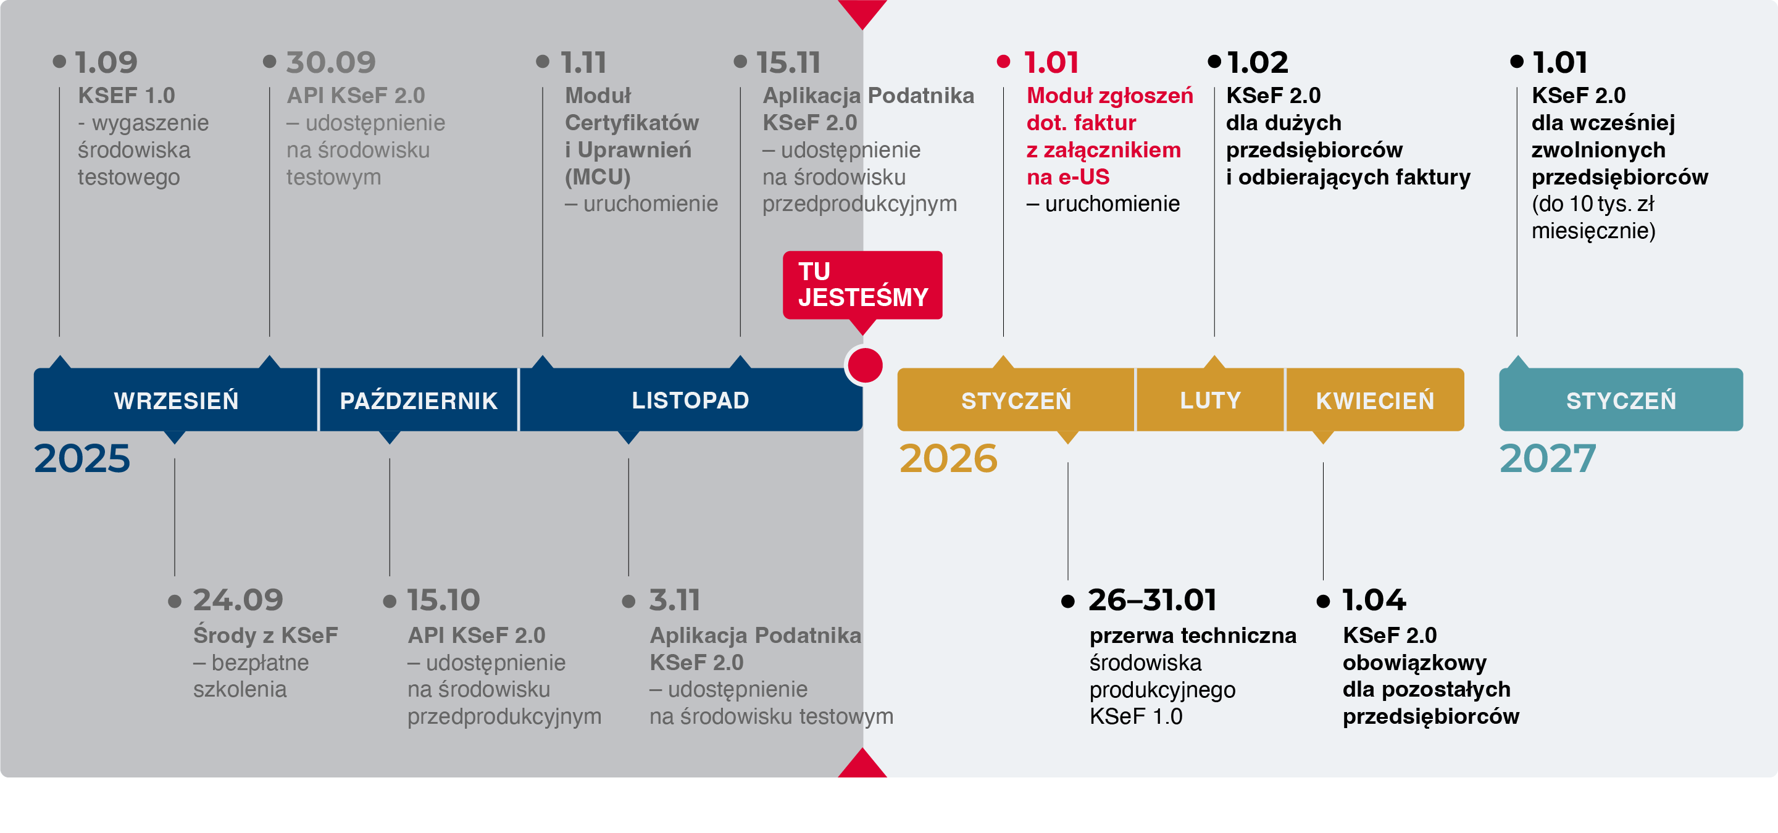
Plan wdrożenia KSeF w wersji obligatoryjnej
Kalendarium KSeF 2.0

Slide 29

Produkcyjna wersja systemu, czyli pozwalająca na wystawianie faktur w rzeczywistym obrocie gospodarczym, zostanie udostępniona 1 lutego 2026 r.

Slide 30
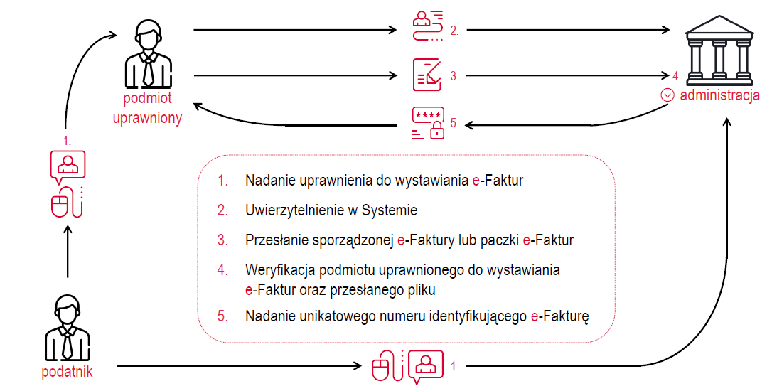
Proces wystawienia faktury w KSeF

Slide 31

Kroki prowadzące do wystawienia faktury w KSeF
KROK 1: Upewnij się, że posiadasz uprawnienie do wystawiania faktur w KSeF.
KROK 2: Uwierzytelnij się w swoim programie do wystawiania faktur.
KROK 3: Wypełnij dane faktury. Sprawdź jej poprawność.
KROK 4: Wyślij fakturę do KSeF.
KROK 5: Upewnij się, że faktura uzyskała nr KSeF i UPO.

Slide 32
Jak skutecznie wystawić fakturę KSeF?
KROK 1: Upewnij się, że posiadasz uprawnienie do wystawiania faktur w KSeF.
Jeśli prowadzisz jednoosobową działalność gospodarczą komplet uprawnień w KSeF jest przypisany do Ciebie automatycznie. Jeśli będziesz wystawiał fakturę np. w imieniu spółki (która nie posiada pieczęci kwalifikowanej), powinna ona nadać Ci uprawnienie do wystawiania faktur w KSeF.
KROK 2: Uwierzytelnij się w swoim programie do wystawiania faktur.
Zaloguj się do swojego programu fakturującego np. podpisem kwalifikowanym, certyfikatem KSeF lub inną dopuszczalną metodą uwierzytelnienia w systemie.

Slide 33
Jak skutecznie wystawić fakturę KSeF?
​Upewnij się, że notariusz lub wyznaczone osoby (np. pracownik biura rachunkowego) posiadają niezbędne uprawnienia do dostępu i działania w KSeF (np. poprzez podpis kwalifikowany, pieczęć kwalifikowaną lub uprawnienia nadane w systemie).
​W przypadku spółek konieczne może być złożenie formularza ZAW-FA.

Slide 34

Jak wystawić fakturę w KSeF?
Fakturę w KSeF możesz wystawić:
przy wykorzystaniu bezpłatnych narzędzi udostępnionych przez Ministerstwo Finansów tj.:
  Aplikacja Podatnika KSeF (aplikacja webowa),
  Aplikacja Mobilna KSeF (aplikacja na telefon z systemem Android lub iOS,
  E-mikrofirma (aplikacja webowa),
przy użyciu dostępnych na rynku, komercyjnych programów zintegrowanych z API KSeF 2.0.

Slide 35
Jak wystawić fakturę w KSeF?
Zdecyduj, czy kancelaria notarialna będzie korzystać z bezpłatnych narzędzi udostępnianych przez Ministerstwo Finansów czy z komercyjnego systemu finansowo-księgowego zintegrowanego z KSeF (API).
Wybór zależy od skali działalności i potrzeb automatyzacji.

Slide 36
Jak wystawić fakturę w KSeF?
Jeżeli korzystasz z oprogramowania komercyjnego do wystawiania faktur, zapytaj już dziś dostawcę czy zintegruje program finansowo-księgowy, z którego korzystasz, z KSeF 2.0, abyś mógł wystawiać i otrzymywać faktury w tym systemie.

Slide 37
Aplikacja Podatnika KSeF
APLIKACJA PODATNIKA
KSeF
WYSTAWIANIE FAKTUR USTRUKTURYZOWANYCH
ZARZĄDZANIE UPRAWNIENIAMI
ODBIERANIE FAKTUR USTRUKTURYZOWANYCH
PRZEGLĄDANIE FAKTUR USTRUKTURYZOWANYCH
TWORZENIE IDENTYFIKATORA WEWNĘTRZNEGO

Slide 38

Aplikacja Podatnika KSeF
Skorzystaj ze środowiska testowego aby przetestować proces wystawiania i odbierania faktur ustrukturyzowanych, jeszcze przed wejściem w życie obowiązku.
Aplikacja Podatnika KSeF 2.0 w wersji testowej dostępna jest od 3 listopada 2025 r.

Slide 39
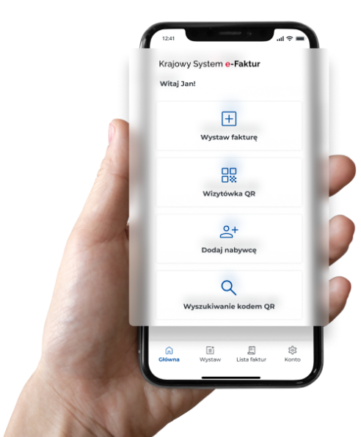
Aplikacja Mobilna KSeF
PRZEGLĄDANIE I POBIERANIE FAKTUR USTRUKTURYZOWANYCH
WYSTAWIANIE I OTRZYMYWANIE FAKTUR USTRUKTURYZOWANYCH
TWORZENIE LISTY NABYWCÓW
APLIKACJA MOBILNA KSeF
TWORZENIE WIZYTÓWKI SPRZEDAWCY
TWORZENIE LISTY RACHUNKÓW BANKOWYCH

Slide 40

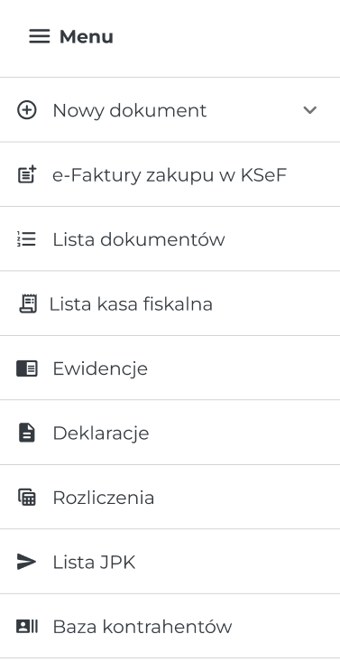
e-mikrofirma
WYSTAWIANIE FAKTUR USTRUKTURYZOWANYCH
POWIĄZANIE ISTNIEJĄCEGO KONTA Z KSeF
ODBIERANIE FAKTUR Z KSeF
e-MiKROFIRMA
PRZENOSZENIE FAKTUR BEZPOŚREDNIO DO EWIDENCJI VAT (BEZ KONIECZNOSCI RĘCZNEGO PRZEPISYWANIA FAKTUR)

Slide 41

Jak skutecznie wystawić fakturę KSeF?
KROK 3: Wypełnij dane faktury. Sprawdź jej poprawność.
Wypełnił dane faktury w formularzu znajdującym się w Twoim programie fakturującym.
Pamiętaj aby zawrzeć w niej wszystkie obowiązkowe elementy, jak dane stron transakcji czy dane kwotowe, pozycje faktury i stawkę podatku itp.
Zwróć uwagę na elementy, które występują tylko w określonych sytuacjach np. dane faktury pierwotnej gdy wystawiasz fakturę korygującą lub dane dotyczące zamówienia gdy wystawiasz fakturę zaliczkową.
Możesz (ale nie musisz) zawrzeć na fakturze dane dodatkowe (np. termin płatności).
Upewnij się, że nie popełniłeś błędu w treści wystawianej faktury.

Slide 42

Jak skutecznie wystawić fakturę KSeF?
​Pamiętaj, że to podatnik (notariusz) odpowiada za merytoryczną poprawność wystawianych faktur, niezależnie od tego, czy obsługą techniczną zajmuje się pracownik, czy biuro rachunkowe.

Slide 43

Jak skutecznie wystawić fakturę KSeF?
KROK 4: Wyślij fakturę do KSeF.
Prześlij przygotowany plik faktury (lub paczkę faktur) do KSeF.
Poczekaj na przetworzenie dokumentu. W tym czasie system sprawdzi czy jesteś osobą uprawnioną do jej wystawienia oraz czy wszystkie pozycje wymagane wzorem e-Faktury zostały wypełnione.
Jeśli warunki te zostały dochowane – faktura zostanie przyjęta do systemu.

Slide 44
Jak skutecznie wystawić fakturę KSeF?
KROK 5: Upewnij się, że faktura uzyskała nr KSeF i UPO.
Po weryfikacji i przetworzeniu dokumentu w systemie fakturze zostanie nadany automatycznie unikalny numer identyfikujący tę fakturę w KSeF.
Status wysyłki zmieni się na „200” i będziesz mógł pobrać Urzędowe Poświadczenie Odbioru (UPO). W UPO zawarty będzie m.in. numer KSeF faktury.
Faktury w KSeF są przechowywane przez okres 10 lat licząc od końca roku, w którym zostały wystawione. Jeśli ww. okres upłynie podatnik przechowuje faktury poza KSeF do czasu upływu terminu przedawnienia zobowiązania podatkowego.

Slide 45

Do czego będzie potrzebny nr KSeF faktury?
Numer KSeF będzie potrzebny do:
sporządzania plików JPK_VAT z deklaracją (od lutego 2026 r. wystąpi obowiązek podawania w ewidencji nr KSeF wystawionych i otrzymanych faktur),
wystawiania faktur korygujących (w korektach podaje się nr KSeF faktur pierwotnych),
wystawiania faktur rozliczających oraz ostatniej z faktur zaliczkowych (dopełniającej kwotę należności do 100%) – w takich fakturach podaje się nr KSeF faktury zaliczkowej,
dokonywania płatności za fakturę – od 1 stycznia 2027 r. (dotyczy płatności pomiędzy podatnikami VAT czynnymi oraz płatności w ramach MPP).

Slide 46
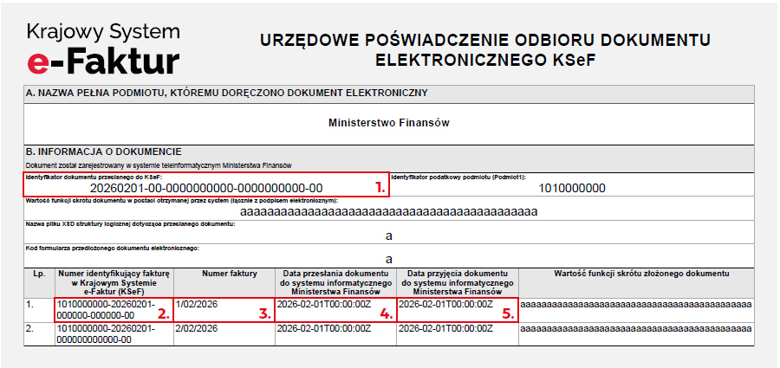
Urzędowe Poświadczenie Odbioru (UPO)

Slide 47
Wybrane modele uprawnień
w KSeF

Slide 48
Modele uprawnień do korzystania z KSeF
Modele uprawnień do korzystania z KSeF
Standardowy
  Właścicielskie – pierwotne uprawnienia przypisane automatycznie (uprawnienia nadane domyślnie, systemowo na podstawie NIP),
  Do zarządzania uprawnieniami – przewidziane wyłącznie dla osoby fizycznej
  Do wystawiania faktur,
  Do dostępu do faktur,

Slide 49

Modele uprawnień do korzystania z KSeF
Modele uprawnień do korzystania z KSeF
Samofakturowanie,
Zarządzanie JST lub Grupą VAT
Zarządzania zakładem (oddziałem) osoby prawnej bądź inną wyodrębnioną jednostką wewnętrzną podatnika.
Komornicze lub dla Organu Egzekucyjnego

Slide 50

Modele uprawnień do korzystania z KSeF
Standardowy
Uprawnienia Właściciela – pierwotne uprawnienia przypisane automatycznie:
  Nadawanie uprawnień,
  Odbieranie uprawnień,
  Przeglądanie uprawnień,
  Wystawianie faktur,
  Dostęp do faktur wystawionych i otrzymanych,
  Zarządzanie jednostkami podrzędnymi
  Przeglądanie historii sesji.

Slide 51
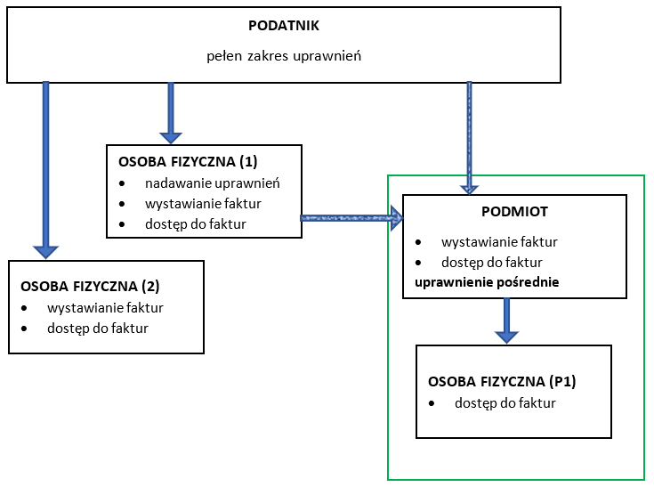
Modele uprawnień do korzystania z KSeF
Schemat prezentuje przykładowe, możliwe rozwiązania w ramach standardowego modelu uprawnień.
W tym przypadku podatnik może nadać różne uprawnienia osobom fizycznym (1) i (2) oraz podmiotowi (np. dla biura rachunkowego).
Uprawnienia dla podmiotu mogą być również nadane przez osobę fizyczną (1)
Podmiot nadaje uprawnienia osobie fizycznej (P1) we własnym kontekście – możliwe zastosowanie uprawnień pośrednich

Slide 52

Modele uprawnień do korzystania z KSeF
Uprawnienia pośrednie – to uprawnienia nadane przez podmiot z NIP na rzecz osób fizycznych (np. pracowników biura rachunkowego), a nie przez samego podatnika (klienta tego biura).
Zastosowanie wyłącznie dla uprawnienia do wystawiania faktur lub dostępu do faktur, nadanego przez podatnika,
Podatnik nadaje uprawnienie do wystawiania faktur lub dostępu do faktur podmiotowi – wskazując jego NIP,
Podmiot nie wskazuje tej osoby w imieniu podatnika tylko swoim,
Podatnik nadając uprawnienie podmiotowi z NIP, zaznacza czy ten podmiot z NIP może to uprawnienie delegować na inne osoby.

Slide 53

Modele uprawnień do korzystania z KSeF
Uprawnienia pośrednie – projektowane zmiany rozwiązań biznesowo-technicznych
Zakłada się możliwość, zgodnie z którą:
Podmiot (wskazany przez podatnika jako uprawniony w zakresie wystawiania lub dostępu do faktur) nadając uprawnienie do dostępu do faktur i/lub uprawnienie do wystawiania faktur osobie fizycznej, może nadać jej:
uprawnienia pośrednie selektywne – ze wskazaniem konkretnego kontekstu (NIP) docelowego
uprawnienia pośrednie generalne – działające w ramach wszystkich kontekstów biura (bez wskazania konkretnego kontekstu docelowego).

Slide 54
Moduł Certyfikatów i Uprawnień (MCU)

Slide 55

Co to jest MCU?
Moduł Certyfikatów i Uprawnień (MCU)
Jest jednym z elementów Krajowego Systemu e-Faktur.
MCU będzie służył do:
• nadawania uprawnień użytkownikom systemu KSeF 2.0,
• składania wniosków o wydanie certyfikatu KSeF oraz ich pobierania.
Od 1 lutego 2026 r. będzie jednym z modułów Aplikacji Podatnika KSeF.

Slide 56

Co to jest MCU?
Moduł Certyfikatów i Uprawnień (MCU)
Pamiętaj, z certyfikatów KSeF będzie można korzystać tylko w ramach komercyjnego systemu finansowo-księgowego zintegrowanego z KSeF (API).

Slide 57
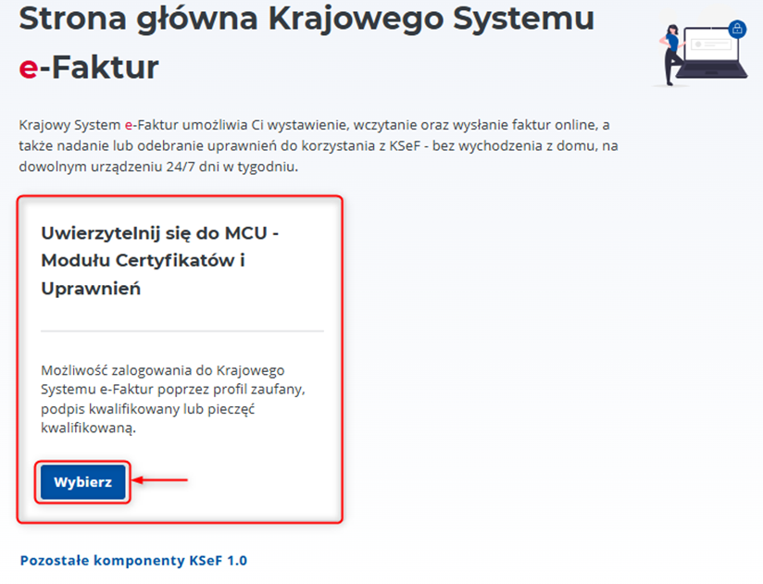
Dostępność i uruchomienie MCU
Modułu Certyfikatów i Uprawnień KSeF dostępny będzie pod adresem:
https://mcu.mf.gov.pl/web
lub alternatywnie:
https://ksef.mf.gov.pl/web/

Slide 58
Dostępność i uruchomienie MCU
Ekran startowy MCU
Rozpoczęcie proces uwierzytelnienia rozpoczynamy od wyboru metody autoryzacji
Pozwala na rozpoczęcie procesu uwierzytelnienia się w aplikacji
Aby uwierzytelnić się w MCU będzie można wykorzystać:
Profil Zaufany
Certyfikat kwalifikowany z NIP lub PESEL
Certyfikat kwalifikowany bez NIP i PESEL („Odcisk palca”)
Dostęp do MCU realizowany jest za pośrednictwem najnowszych stabilnych wersji przeglądarek internetowych: Google Chrome, Mozilla Firefox, Microsoft Edge, Opera, Safari.

Slide 59
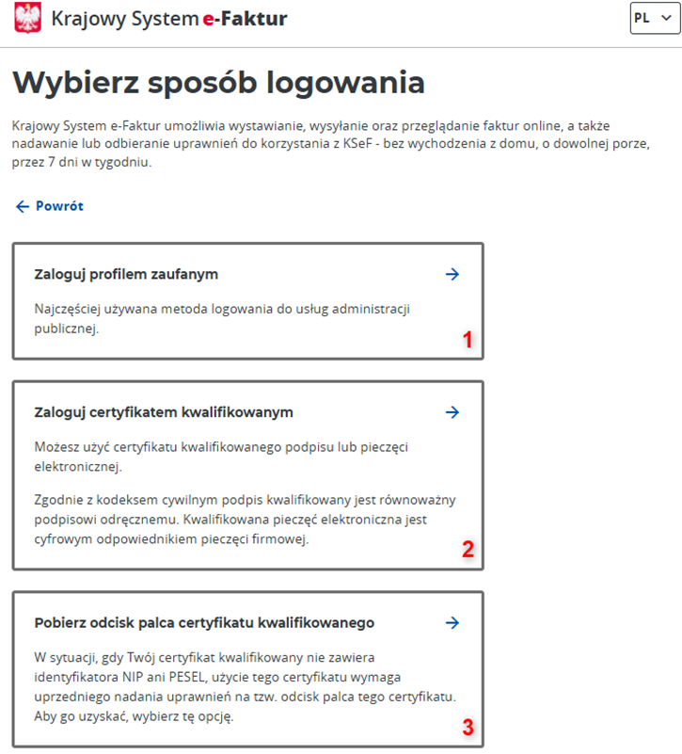
Dostępność i uruchomienie MCU
Opis metod autoryzacji:
Profil zaufany – bezpłatne rozwiązanie, dostępne dla każdego przedsiębiorcy, umożliwia logowanie Podpisem Zaufanym
Certyfikat kwalifikowany – rozwiązanie płatne, dostępne dla posiadaczy certyfikatów kwalifikowanych lub pieczęci kwalifikowanej
„Odcisk palca” certyfikatu kwalifikowanego - rozwiązanie jest pomocne, gdy posiadany certyfikat kwalifikowany nie zawiera identyfikatora NIP ani PESEL, a użycie tego certyfikatu wymaga uprzedniego nadania uprawnień na tzw. odcisk palca tego certyfikatu.

Slide 60
Nadawanie uprawnień w MCU - rodzaje uprawnień
Osobie fizycznej do pracy w KSeF
Osobie fizycznej do pracy dla klienta
Osobie fizycznej do pracy dla wszystkich klientów
Podmiotowi do wystawiania faktur w trybie samofakturowania

Slide 61
Nadawanie uprawnień w MCU - rodzaje uprawnień
Podmiotowi do wystawiania i przeglądania faktur
W MCU KSeF została utworzona funkcjonalność umożliwiająca nadawanie uprawnień administratora

Slide 62
Co to jest Certyfikat KSeF?
Certyfikat KSeF to cyfrowe narzędzie kryptograficzne potwierdzające tożsamość osoby lub podmiotu, które jest wydawane przez Centrum Certyfikacji Ministerstwa Finansów.
Certyfikat KSeF będzie ważny nie dłużej niż 2 lata od:
daty podanej we wniosku o wydanie certyfikatu KSeF lub
zawierają one dane osobowe wnioskującego lub dane podmiotu.
Z tego względu o certyfikat zawierający dane osoby fizycznej może wnioskować wyłącznie ta osoba. I tylko ta osoba może go pobrać, a następnie się nim posługiwać.
od daty wydania certyfikatu KSeF (obsłużenia wniosku o wydanie certyfikatu KSeF), jeśli we wniosku nie podano daty początkowej, od której ma być on ważny.

Slide 63
Co to jest Certyfikat KSeF?
Certyfikat KSeF będzie stanowił jedną z metod uwierzytelnienia się w systemie.
Certyfikat KSeF będzie wymagany do oznaczenia faktury kodem umożliwiającym potwierdzenie tożsamości wystawcy przy wystawianiu faktur w trybach szczególnych: offline24, offline (niedostępność systemu) oraz awaryjnym.
Dostępny dopiero po uprzednim uwierzytelnieniu się w KSeF za pomocą profilu zaufanego czy też podpisu kwalifikowanego lub pieczęci kwalifikowanej.
Uwierzytelnienie certyfikatem KSeF oraz jego wykorzystanie przy wystawianiu faktur w trybach szczególnych będzie możliwe od 1 lutego 2026 r.

Slide 64
Co to jest Certyfikat KSeF?
O wydanie certyfikatu można występować w Module Certyfikatów i Uprawnień (MCU) od 1 listopada 2025 r.
O certyfikat KSeF bez dodatkowych warunków od 1 listopada mogą wystąpić:
Modułu Certyfikatów i Uprawnień (MCU), zostanie udostępniony w domenie KSeF.
osoby fizyczne zgłoszone w zawiadomieniu ZAW-FA,
podatnicy niebędący osobą fizyczną posiadający uprawnienia właścicielskie, posługujący się pieczęcią elektroniczną do uwierzytelnienia w KSeF,
osoby/podmioty, którym nadano uprawnienia w MCU po 1 listopada 2025 r.
osoby fizyczne posiadające uprawnienia właścicielskie,

Slide 65
Co to jest Certyfikat KSeF?
Certyfikat będzie można wykorzystywać w narzędziach komercyjnych do wystawiania e-Faktur, zintegrowanych z API KSeF 2.0.
Certyfikat KSeF wystąpi w dwóch rodzajach:
Nie będzie możliwości uwierzytelnienia się certyfikatem w bezpłatnych narzędziach MF np. w Aplikacji Podatnika KSeF.
Certyfikat KSeF typu 1, (uwierzytelnienie) przeznaczony będzie do uwierzytelniania się w systemie KSeF,
Certyfikat KSeF typu 2 (offline) wymagany będzie do oznaczenia faktury, kodem umożliwiającym potwierdzenie tożsamości wystawcy przy wystawianiu faktur w trybie offline.

Slide 66
CERTYFIKAT TYPU 1 DO UWIERZYTELNIENIA
Przeznaczony będzie do uwierzytelniania się w systemie KSeF (jako jedna z dopuszczalnych metod).
Uwierzytelnienie certyfikatem KSeF będzie możliwe zarówno w sesji interaktywnej jak również w sesji wsadowej.
Po zalogowaniu się certyfikatem KSeF będą brane pod uwagę uprawnienia powiązane z identyfikatorem podatkowym (NIP, PESEL).
System będzie uwzględniał powiązanie identyfikatorów NIP i PESEL.

Slide 67
CERTYFIKAT TYPU 2 OFFLINE
Przeznaczony będzie do oznaczenia faktury kodem umożliwiającym potwierdzenie tożsamości wystawcy przy wystawianiu faktur w trybie OFFLINE (tj. w trybie offline24, offline-niedostępność systemu, trybie awarii KSeF).
potwierdzenie tożsamości osoby, jeśli certyfikat był wydany na osobę fizyczną,
Przez potwierdzenie tożsamości wystawcy należy rozumieć:
identyfikację konkretnego podmiotu np. spółki, jeśli certyfikat był wydany na podmiot inny niż osoba fizyczna.

Slide 68
CERTYFIKAT KSeF
Certyfikaty KSeF obu typów będą generowane osobno. Nie będzie możliwe wygenerowanie jednego certyfikatu KSeF obejmującego jednocześnie dwa zastosowania.
Dla ułatwienia rozróżnienia, certyfikaty obu typów będą miały w atrybucie CN (commonName) dopisek „uwierzytelnienie” lub „offline”, zależnie od ich zastosowania.

Slide 69
Wydanie certyfikatu KSeF w MCU
Limity dotyczące certyfikatów KSeF.
W przypadku osoby fizycznej posługującej się wyłącznie numerem PESEL - co najwyżej 2 aktywne oraz 2 nowe - do użycia po wygaśnięciu obecnego.
W przypadku osoby fizycznej posługującej się identyfikatorem NIP - co najwyżej 100 certyfikatów wydanych na podstawie danych kwalifikowanego certyfikatu podpisu oraz 100 nowych do użycia po wygaśnięciu aktualnych.

Slide 70
Wydanie certyfikatu KSeF w MCU
Limity dotyczące certyfikatów KSeF.
W przypadku firmy (identyfikator NIP) - co najwyżej 100 certyfikatów wydanych na podstawie danych kwalifikowanego certyfikatu pieczęci oraz 100 nowych do użycia po wygaśnięciu aktualnych.
W przypadku podmiotu, który uwierzytelnia się za pomocą certyfikatu, który nie zawiera identyfikatora NIP/PESEL - co najwyżej 2 aktywne oraz 2 nowe do użycia po wygaśnięciu obecnego certyfikatu.

Slide 71
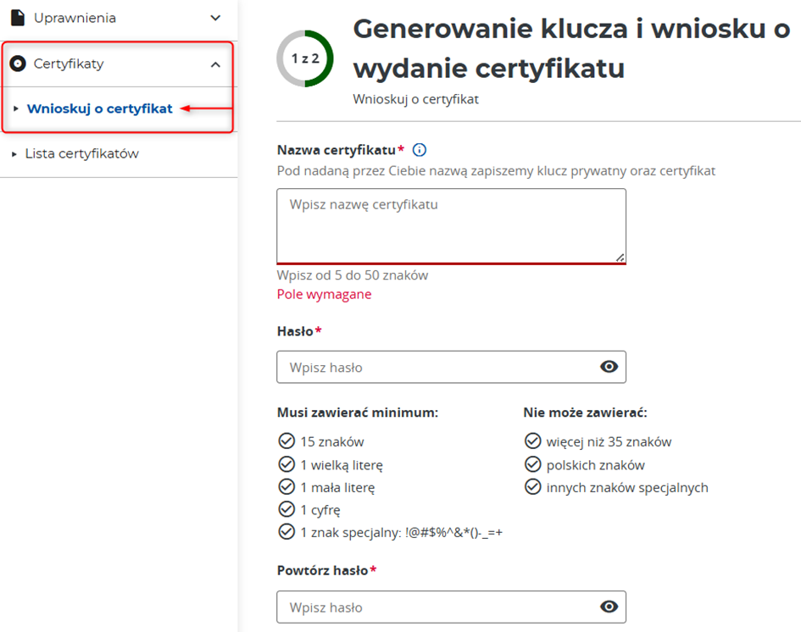
Wydanie certyfikatu KSeF w MCU
Aby złożyć w MCU wniosek o certyfikat KSeF, po uprzednim zalogowaniu do MCU należy z menu głównego wybrać pozycję „Certyfikaty”, a następnie podzakładkę „Wnioskuj o certyfikat”.
MCU wyświetli formularz „Generowanie klucza i wniosku o wydanie certyfikatu”. Jest to pierwszy krok procesu składania wniosku o wydanie certyfikatu.
W tym kroku generowana jest para kluczy: publiczny i prywatny do certyfikatu.

Slide 72
Wydanie certyfikatu KSeF w MCU
Klucz publiczny jest dołączony do wniosku o wydanie certyfikatu. Klucz prywatny jest niezbędny do posługiwania się certyfikatem KSeF i jest przypisany do właściciela certyfikatu.
Klucz prywatny nie powinien być ujawniany i należy przechowywać go w bezpieczny sposób!

Slide 73
Opis pozycji tabeli zawartych w Liście certyfikatów
[1] Numer seryjny certyfikatu
[3] Przeznaczenie
Unikalny identyfikator przypisany do certyfikatu przez CA KSeF, np. 0144f3ae7f078ed8.
Podpis linku do weryfikacji wystawcy.
Identyfikator, na który został wydany certyfikat KSeF. Certyfikat KSeF jest wydawany na identyfikator ze środka uwierzytelnienia, którym posłużyłeś się do uwierzytelnienia przed złożeniem wniosku o wydanie certyfikatu KSeF.
[2] Nazwa własna
Nazwa własna certyfikatu przypisana przez Ciebie w trakcie składania wniosku o wydanie certyfikatu KSeF, np. moj_certyfikat.
Uwierzytelnienie w systemie KSeF.
[4] Identyfikator podmiotu, dla którego wystawiono certyfikat
Identyfikatory NIP i PESEL są powiązane (co pozwala na ich zamienne użycie) w tabeli zostaną wyświetlone certyfikaty wydane na oba identyfikatory

Slide 74
Opis pozycji tabeli zawartych w Liście certyfikatów
Certyfikatu w statusie „Unieważniony” lub „Zablokowany” nie wolno użyć do oznaczania faktur w trybach szczególnych, ponieważ faktura oznaczona przy użyciu nieważnego certyfikatu nie spełnia wymogów ustawowych.
Na liście certyfikatów, certyfikat którego unieważnienie zostało zlecone, może się pojawić od razu w statusie „Unieważniony”, co oznacza, że proces unieważniania certyfikatu został zakończony, lub w statusie „Zablokowany”, co oznacza, że proces unieważniania certyfikatu został uruchomiony, ale jeszcze jest w realizacji. Certyfikatów KSeF w statusach „Unieważniony” i „Zablokowany” nie można używać.

Slide 75
Wystawianie faktur w trybie OFFLINE
Offline24, niedostępność systemu i awaria KSeF

Slide 76

Tryby wystawiania faktur w KSeF
W systemie KSeF od strony technicznej funkcjonują dwa tryby wystawiania faktur: tryb ONLINE i tryb OFFLINE.
Tryb ONLINE to wystawianie faktur w czasie rzeczywistym do KSeF (wysyłka pliku XML faktury do KSeF następuje w tym samym dniu co data wskazana w polu P_1 pliku XML).
Tryb OFFLINE sprowadza się natomiast do wystawienia faktury poza KSeF i dosłaniu jej później do systemu w określonym ustawowo terminie, celem nadania jej numeru KSeF.

Slide 77



Faktury offline – tryby postępowania
Zaprojektowane tryby postępowania OFFLINE:
TRYB OFFLINE 24
(np. na wypadek braku Internetu po stronie podatnika)
TRYB OFFLINE
– NIEDOSTĘPNOŚĆ KSeF
(na wypadek zaplanowanych prac serwisowych w KSeF)
TRYB AWARYJNY
(na wypadek awarii KSeF komunikowanej w BIP oraz oprogramowaniu interfejsowym)

Slide 78
Tryb offline24
Art. 106nda ustawy o VAT
Cel
Tryb offline24 to rozwiązanie, z którego będzie można skorzystać m.in. w razie trudności w wystawianiu i przesyłaniu e-Faktur do KSeF wynikających z jakości sieci transmisyjnej lub braku połączenia z Internetem. Rozwiązanie stanowi odpowiedź na obawy przedsiębiorców związane z wydłużonym czasem oczekiwania na przetworzenie się faktur w KSeF.
Kto będzie mógł skorzystać z trybu offline24?
Każdy podatnik będzie mógł wystawiać faktury w trybie offline24. Ustawa nie zawiera ograniczeń w tym zakresie. Celem jest bowiem jak najbardziej elastyczne podejście do stosowania tego trybu przez przedsiębiorców.

Slide 79

Tryb offline24 - zasady postępowania
Podatnik chcąc wystawić fakturę w trybie offline24:
zastosuje obowiązujący wzór struktury logicznej – od 1 lutego 2026 r. FA(3),
wystawi ją w postaci elektronicznej,
niezwłocznie prześle fakturę do KSeF – najpóźniej w następnym dniu roboczym po dniu jej wystawienia, w celu nadania numeru KSeF faktury.

Slide 80

Tryb offline24 - data wystawienia faktury
Data wystawienia faktury w trybie offline24
Datą wystawienia faktury w trybie offline24 będzie data, o której mowa w art. 106e ust. 1 pkt 1 ustawy o podatku od towarów i usług, czyli data wskazana na tej fakturze przez podatnika w polu P_1 struktury logicznej e-Faktury.

Slide 81
Tryb offline24 - data otrzymania faktury
Data otrzymania faktury w trybie offline24 to:
data przydzielenia numeru identyfikującego tę fakturę w KSeF,
data faktycznego otrzymania tej faktury przez nabywcę – w przypadku udostępnienia tej faktury poza KSeF nabywcy o którym mowa w art. 106gb ust. 4 ustawy, czyli m.in. podmiotowi zagranicznemu, konsumentowi czy nabywcy bez NIP (takim podmiotom należy udostępnić fakturę w sposób uzgodniony).
WAŻNE:
Faktura wystawiana w trybie offline24 jest otrzymywana przez nabywcę krajowego posiadającego NIP, przy użyciu KSeF. Takiemu nabywcy można jednak wydać poza KSeF potwierdzenie transakcji.
Nabywcy, o którym mowa w art. 106gb ust. 4 ustawy jest wydawana faktura w sposób uzgodniony.

Slide 82
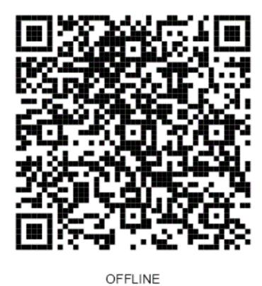
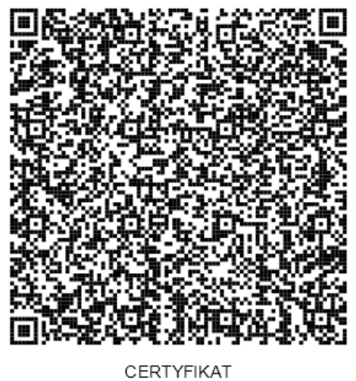
Dwa kody QR na fakturze
Faktura wystawiona w trybie offline24 udostępniana nabywcy w sposób uzgodniony (w przypadkach określonych w art. 106gb ust. 4 ustawy) - jeśli wydanie następuje poza KSeF - powinna być oznaczona dwoma kodami QR:
KOD QR I
KOD QR II
KOD QR I Z NAPISEM „OFFLINE” UMOŻLIWIA :
DOSTĘP DO FAKTURY
WERYFIKACJĘ DANYCH ZAWARTYCH W FAKTURZE
KOD QR II Z NAPISEM „CERTYFIKAT” UMOŻLIWIA :
ZAPEWNIENIE AUTENTYCZNOŚCI POCHODZENIA I INTEGRALNOŚCI TREŚCI TEJ FAKTURY
WERYFIKACJĘ WYSTAWCY TOŻSAMOŚCI FAKTURY

Slide 83


Certyfikat KSeF
Certyfikat KSeF będzie stanowił jedną z metod uwierzytelnienia się w systemie (certyfikat typu 1) – od 1 lutego 2026 r.
Certyfikat KSeF będzie wymagany do oznaczenia faktury kodem (z napisem „CERTYFIKAT”) umożliwiającym potwierdzenie tożsamości wystawcy przy wystawianiu faktur w trybach szczególnych: offline24, offline (niedostępność systemu) oraz awaryjnym (certyfikat typu 2).
Certyfikaty KSeF można pobierać już od listopada 2025 r. w Module Certyfikatów i Uprawnień (MCU). Certyfikat KSeF typu 1 i 2 będą generowane odrębnie. Certyfikat KSeF dostępny będzie zarówno dla osób fizycznych jak i podmiotów niebędących osobami fizycznymi.

Slide 84
Tryb offline24 - faktury korygujące
Fakturę korygującą będzie można wystawić również w trybie offline24. Wystawiona faktura korygująca będzie przesłana do KSeF niezwłocznie, nie później niż w następnym dniu roboczym.
Jeżeli wystawiana korekta będzie dotyczyła faktury pierwotnej wystawionej w trybie offline24, to najpierw należy przesłać fakturę pierwotną do KSeF w celu nadania jej numeru KSeF, a następnie wystawić fakturę korygującą. W fakturze korygującej należy zadeklarować m.in. numer KSeF faktury korygowanej.

Slide 85

Tryb offline – niedostępność KSeF
Art. 106nh ustawy o VAT
Cel i podstawa prawna
Tryb offline-niedostępność KSeF to rozwiązanie, z którego będzie można skorzystać między innymi w razie zaplanowanych prac serwisowych KSeF. Dzięki temu rozwiązaniu, pomimo czasowej niedostępności systemu, procesy związane z wystawianiem faktur będą przebiegały płynnie i nieprzerwanie.
Kto będzie mógł skorzystać z trybu offline-niedostępność KSeF?
Każdy podatnik wystawiający fakturę w okresie ogłoszonej w BIP MF i komunikowanej w oprogramowaniu interfejsowym niedostępności KSeF będzie mógł wystawić fakturę w tym trybie.

Slide 86
Tryb offline – niedostępność KSeF – zasady postępowania
Podatnik chcąc wystawić fakturę w trybie offline:
zastosuje obowiązujący wzór struktury logicznej – od 1 lutego 2026 r. FA(3),
wystawi ją w postaci elektronicznej,
prześle ją do KSeF – nie później niż w następnym dniu roboczym po zakończeniu okresu niedostępności w celu nadania numeru KSeF faktury.

Slide 87
Tryb offline – niedostępność KSeF - data wystawienia faktury
Data wystawienia faktury w trybie offline-niedostępność KSeF
Datą wystawienia faktury w trybie offline-niedostępność KSeF będzie data, o której mowa w art. 106e ust. 1 pkt 1 ustawy o podatku od towarów i usług, czyli data wskazana na tej fakturze przez podatnika w polu P_1 struktury logicznej e-Faktury.

Slide 88

Tryb offline – niedostępność KSeF - data otrzymania faktury
Datą otrzymania faktury jest:
data przydzielenia numeru identyfikującego tę fakturę w KSeF,
data faktycznego otrzymania tej faktury przez nabywcę – w przypadku udostępnienia tej faktury poza KSeF nabywcy o którym mowa w art. 106gb ust. 4 ustawy, czyli m.in. podmiotowi zagranicznemu, konsumentowi czy nabywcy bez NIP (takim podmiotom należy udostępnić fakturę w sposób uzgodniony).
WAŻNE:
Faktura wystawiana w trybie offline-niedostępność KSeF jest otrzymywana przez nabywcę krajowego posiadającego NIP, przy użyciu KSeF. Takiemu nabywcy można jednak wydać poza KSeF potwierdzenie transakcji. Nabywcy, o którym mowa w art. 106gb ust. 4 ustawy jest wydawana faktura w sposób uzgodniony (w przypadku jej wydania poza KSeF, powinna być oznaczona dwoma kodami QR z napisem „OFFLINE” oraz „CERTYFIKAT”.

Slide 89
Tryb offline – niedostępność KSeF - faktury korygujące
Fakturę korygującą można wystawić również w trybie offline-niedostępność KSeF.
Jeżeli korekta dotyczy faktury pierwotnej wystawionej w trybie offline-niedostępność KSeF, to korektę wystawia się dopiero po przydzieleniu fakturze pierwotnej numeru KSeF.

Slide 90

Tryb awaryjny
Art. 106nf ustawy o VAT
Cel
Tryb awaryjny to rozwiązanie, z którego będzie można skorzystać w przypadku ogłoszonego komunikatu o awarii KSeF. Dzięki temu rozwiązaniu, pomimo zidentyfikowanej usterki systemu, proces wystawiania faktur będzie nadal kontynuowany.
Kto będzie mógł skorzystać z trybu awaryjnego?
Każdy podatnik wystawiający fakturę w okresie ogłoszonej awarii KSeF będzie mógł wystawić fakturę w trybie awaryjnym. Komunikaty dot. awarii systemu będą publikowane w BIP MF oraz w oprogramowaniu interfejsowym.

Slide 91
Tryb awaryjny – zasady postępowania
Podatnik chcąc wystawić fakturę w trybie awaryjnym:
zastosuje obowiązujący wzór struktury logicznej – od 1 lutego 2026 r. FA(3),
wystawi ją w postaci elektronicznej,
prześle ją do KSeF – nie później niż w ciągu 7 dni roboczych od dnia zakończenia awarii w celu nadania fakturze numeru KSeF,
udostępni ją nabywcy w sposób uzgodniony, a w przypadku jej wydania poza KSeF opatrzy dwoma kodami QR (z napisem „OFFLINE” oraz „CERTYFIKAT” (do wygenerowania drugiego kodu QR potrzebny jest certyfikat KSeF typu 2),
może wydać dodatkowo potwierdzenie transakcji nabywcy który uzgodnił otrzymanie faktury w KSeF (bez względu na jego status); dzięki temu nabywca po zeskanowaniu kodu QR będzie mógł m.in. zweryfikować czy faktura została już dosłana do systemu.

Slide 92
Tryb awaryjny – data wystawienia i otrzymania faktury
Data wystawienia faktury w trybie awaryjnym:
Data, o której mowa w art. 106e ust. 1 pkt 1 ustawy o podatku od towarów i usług, czyli data wskazana na tej fakturze przez podatnika w polu P_1 struktury logicznej e-Faktury.
Data otrzymania faktury w trybie awaryjnym:
Data otrzymania faktury w trybie awaryjnym to:
  data jej faktycznego otrzymania przez nabywcę,
  data przydzielenia numeru KSeF - jeżeli data faktycznego otrzymania faktury będzie późniejsza niż data przydzielenia numeru identyfikującego tę fakturę w KSeF.

Slide 93
Tryb awaryjny –faktury korygujące
Fakturę korygującą można wystawić również w trybie awaryjnym.
Fakturę korygującą fakturę pierwotną wystawioną w trybie awaryjnym, wystawia się dopiero po przydzieleniu fakturze pierwotnej numeru identyfikującego w KSeF.

Slide 94
Awaria całkowita KSeF
Art. 106ng ustawy
Cel rozwiązania:
Awaria całkowita to rozwiązanie stosowane w sytuacjach nadzwyczajnych, tj. zagrożenie kraju lub jego infrastruktury.
Komunikat o awarii
W przypadku braku możliwości zamieszczenia komunikatów dotyczących awarii KSeF w BIP MF oraz oprogramowaniu interfejsowym, minister finansów będzie zamieszczał w środkach społecznego przekazu (np. radiu, TV, prasie, Internecie) komunikat o wystąpieniu awarii KSeF.
W takiej sytuacji komunikat o zakończeniu awarii KSeF również będzie zamieszczany w środkach społecznego przekazu.

Slide 95

Awaria całkowita KSeF
Art. 106ng ustawy
Sposób postępowania:
W trakcie awarii całkowitej podatnik może wystawić fakturę w postaci papierowej lub fakturę elektroniczną.
W tym przypadku faktury nie są przekazywane do KSeF po ustaniu tej awarii.
Faktura nie jest opatrywana kodem/kodami QR.

Slide 96
Pytania
Jak będzie wyglądała kontynuacja faktur z papierowych na KSeF, jaka będzie numeracja?
Sposób numerowania faktur nadal należy do Państwa wyboru. Natomiast numer KSeF faktury jest generowany każdorazowo po przyjęciu faktury do systemu.

Slide 97
Pytania
Czy w trakcie roku można zmienić program/darmową aplikację?
Tak, mają Państwo pełną swobodę w wyborze oprogramowania. Istotne jest, żeby taki program był zintegrowany z API KSeF 2.0

Slide 98
Pytania
Do jakich czynności powinna być wystawiona faktura?
Wprowadzenie systemu KSeF nie zmienia Państwa dotychczasowych obowiązków w tym zakresie.

Slide 99
Pytania
Czy mój program będzie dostosowany do KSeF i czy będzie można dalej za jego pośrednictwem wystawiać faktury?
Należy skontaktować się z dostawcą oprogramowania.

Slide 100
Pytania
Czy po wysłaniu faktur sprzedażowych na platformę KSeF, kancelaria ma podjąć jeszcze jakieś działania?
Odbiorca faktur otrzymuje je w systemie KSeF, w tym względzie nie trzeba podejmować dodatkowych działań.

Slide 101

Jak uzyskać pomoc?
Formularz kontaktowy:
https://ksef.podatki.gov.pl/formularz/
Pomocą również służą pracownicy Krajowej Informacji Skarbowej.
Telefony do Krajowej Informacji Skarbowej
👉🏻od poniedziałku do piątku w godzinach od 8:00 do 18:00 pod numerami (pytania o KSeF wybieramy 6):
801 055 055 (dla połączeń z telefonów stacjonarnych)
22 330 03 30 (dla połączeń z telefonów komórkowych)
+48 22 330 03 30 (dla połączeń z zagranicy)

Slide 102
Dziękujemy za uwagę
Zapraszamy na spotkania z cyklu „Środy z KSeF 2.0”
Szczegóły spotkań zamieścimy na stronach internetowych jednostek KAS

